Slide 1
Nederlands, woordsoorten vervolg 2
Josje Kuenen, 2 havo

Slide 2
agenda
Vandaag kijken we de opdrachten 9 en 10 na
Gaan we verder met woordsoorten: aanwijzend en vragend voornaamwoord
En: dan ronden we woordsoorten af!!!!!!
Ben je klaar? Ga dan in stilte lezen in je boek.

Slide 3
Antwoorden 9, p. 65
Opdracht 9, voegwoorden
A en, maar
B omdat, want
C nadat, en
D zodra, zodat
Opdracht 10, voegwoorden die gevolgd worden door een bijzin
B Omdat ik moe was
C Nadat het treinpersoneel uitgestaakt was
D Zodra ik achttien ben // zodat ik in mijn eentje op vakantie kan

Slide 4
Nog een keer oefenen met samengestelde zinnen
Voegwoorden: maar, want, of, en = voegen hoofdzinnen samen
Voegwoorden: omdat, zodat, terwijl, nadat = voegen hoofd– en bijzinnen samen
Maak zelf twee samengestelde zinnen met hoofdzinnen.
Maak zelf twee samengestelde zinnen met hoofd– en bijzinnen.

Slide 5
woordsoort | Afkorting | voorbeeld
lidwoord | lw | de, het , een
zelfstandig naamwoord | zn | kapper, tijdschrift, Scheveningen
bijvoeglijk naamwoord | bn | knap, slim, stevig, dromerig, gouden
werkwoord koppelww hulpww zelfstandig werkwoord | ww kww hww zww | zijn, worden, blijven, blijken, lijken, kunnen, mogen, willen werken, kopen spelen
voorzetsel | vz | voor, met , aan, tijdens, in, op, vanwege
voegwoord | vw | en, maar, want, omdat, terwijl, als enz
voornaamwoord persoonlijk vnw bezittelijk vnw aanwijzend vnw vragend vnw | psv bzv avn vrv | ik je, u, hij, haar , het, ons, jullie, hen mijn jouw, je, uw, zijn, haar, onze, uw die, deze, dit , dat, dergelijk, zulk, zo’n wie, wat , welke, wat voor

Slide 6
Aanwijzende voornaamwoorden verwijzen nadrukkelijk
Is Joost er al? Nee, die heb ik nog niet gezien. (maar anderen wel)
Is Joost er al? Nee, ik heb hem nog niet gezien.
Soms worden aanwijzende voornaamwoorden zelfstandig gebruikt
Dat meisje kan prachtig zingen (niet zelfstandig gebruikt).
Dat vind ik niet zo leuk van je (wel zelfstandig gebruikt).
Wil je deze snoepjes, of heb je liever zulke? (niet en wel zelfstandig)

Slide 7
vragend voornaamwoord
Wie hoor ik daar?
Welk boek ga je lezen?
Wat voor saus is dat?
Wiens jas heb jij daar aan?

Slide 8
Opdracht
Opdracht 8 a en 8b p, 65
Opdracht 15, behalve de tijden, p. 69
https://www.cambiumned.nl/oefeningen/het-aanwijzend-voornaamwoord/

Slide 9
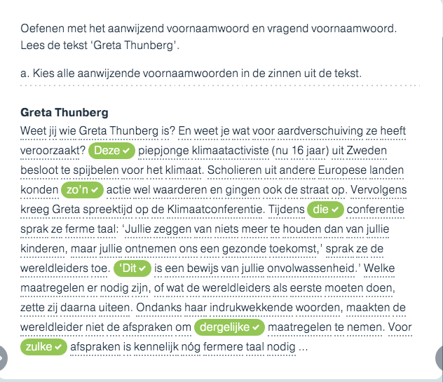

Slide 10
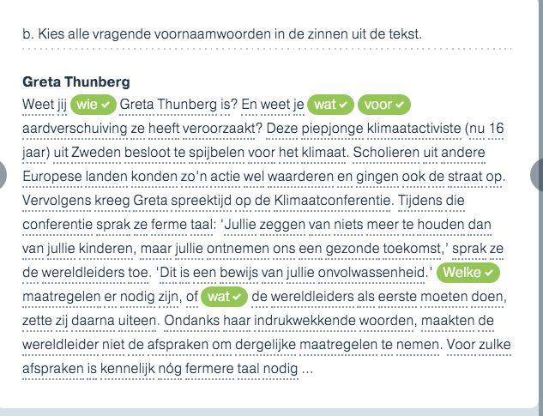

Slide 11
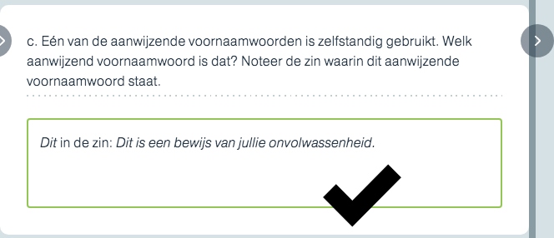

Slide 12
Totaalopdracht 15
c. Maar de risico’s zijn groot en het plezier is van korte duur. Let op: dit is een samengestelde zin die uit twee hoofdzinnen bestaat dus ook twee pv’s heeft en dus ook twee kww’s kan hebben!
Maar = voegwoord
De = lw
Risico’s = zn
Zijn = kww
En = vw
Het = lw
Plezier = zn
Is = kww
Van = vz (wel een beetje een gek vz)
Korte = bn
Duur = zn
d. Ik hoorde dat mijn klasgenoot zijn mond bevroren zou hebben. (Let op: dit is een samengestelde zin tussen een hoofd– en bijzin)
Ik = psv
Hoorde = zww
Dat = vw
Mijn = bzv
Klasgenoot = zw
Zijn = bzv
Mond = zn
Bevroren = zww
Zou = hww
Hebben = hww
a. Wie heeft weleens distikstofmonoxide gebruikt?
wie = vn
heeft = hww
gebruikt = zww
weleens = – (bijwoord, hebben we niet behandeld)
distikstofmonoxide = zn
b. Dit koude gas zou een korte, sterke roes veroorzaken
dit =av
koude = bn
gas = zn
zou = hww
veroorzaken = zww
een = lw
korte = bn
sterke = bn
roes = zn

Slide 13
E) Nou was dit ook wel een nogal grenzeloos type.
Nou = -
Was = kww
Dit = av
Ook = –
Wel = –
Een = lw
Nogal = –
Grenzeloos = bn
Type = zn
Hoor = –
F Hij zal wel spijt hebben gehad van zijn daad.
Hij = psv
Zal = hww
Wel = –
Spijt = zn
Hebben = hww
Gehad = zww
Van = vz
Zijn = bzv
Daad = zn

